Slide 1
KANBAN NO NEGÓCIO do nascimento a evolução

Slide 2

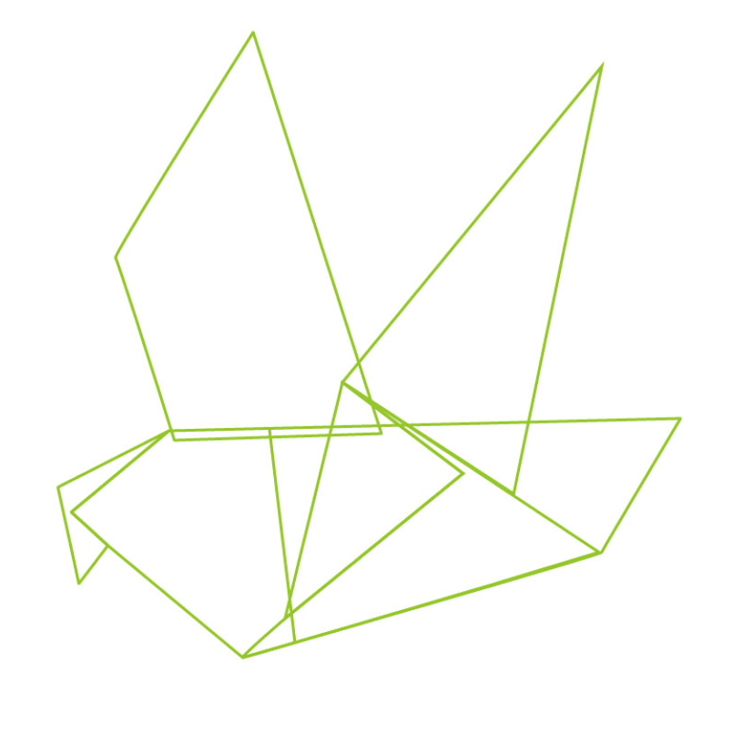
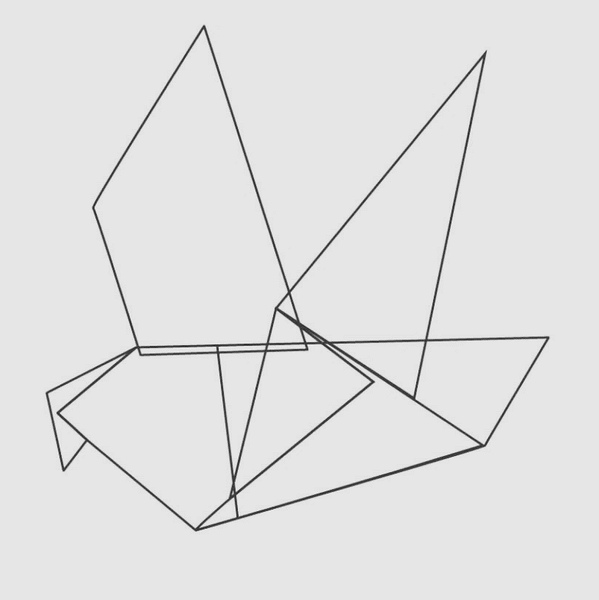
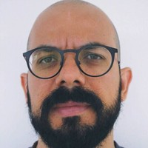
Viviane Oliveira
Coordenadora de negócio
Rodrigo Caitano
Agilista

Slide 3
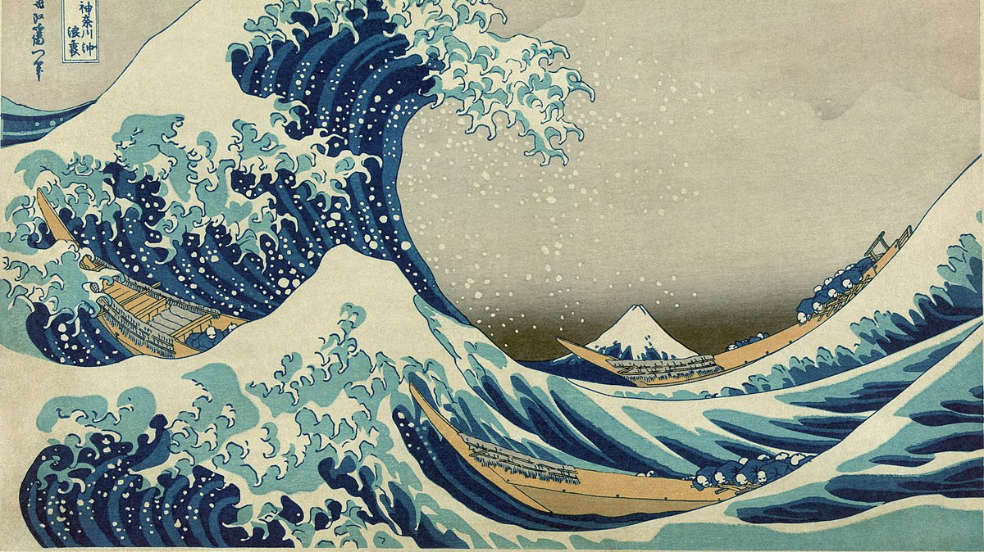
ONDE COMEÇA TODA ESSA HISTÓRIA?
Notes:
- Vivi falar do contato dela com ágil (P.O..para coordenação de negócio)
Nossas dores antes (problemática)
Buscamos apoio de um agilista
Implantamos o Kanban sem mudar nada da nossa rotina

Slide 4
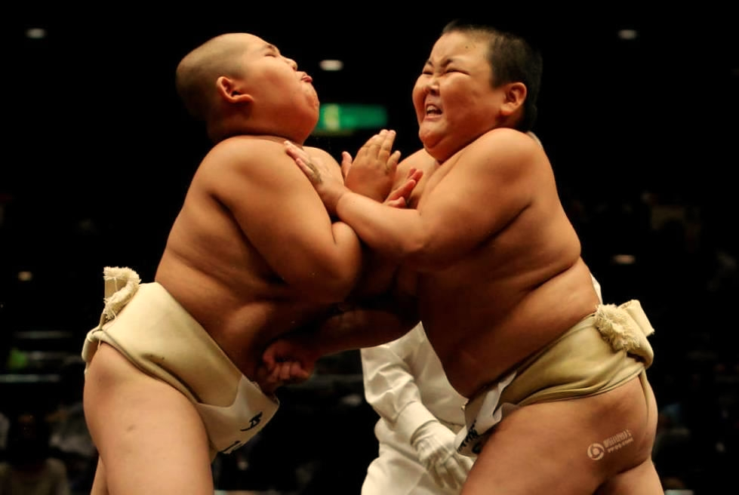
DORES
Notes:
Todo mundo faz tudo e todo mundo faz nada.
Guerra dos heróis, é a minha tarefa.
Ninguém sabe onde está.
50% não eram tarefas para a área fazer

Slide 5
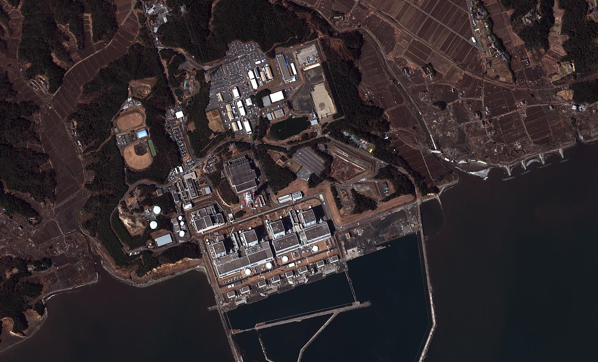
VISÃO

Slide 6
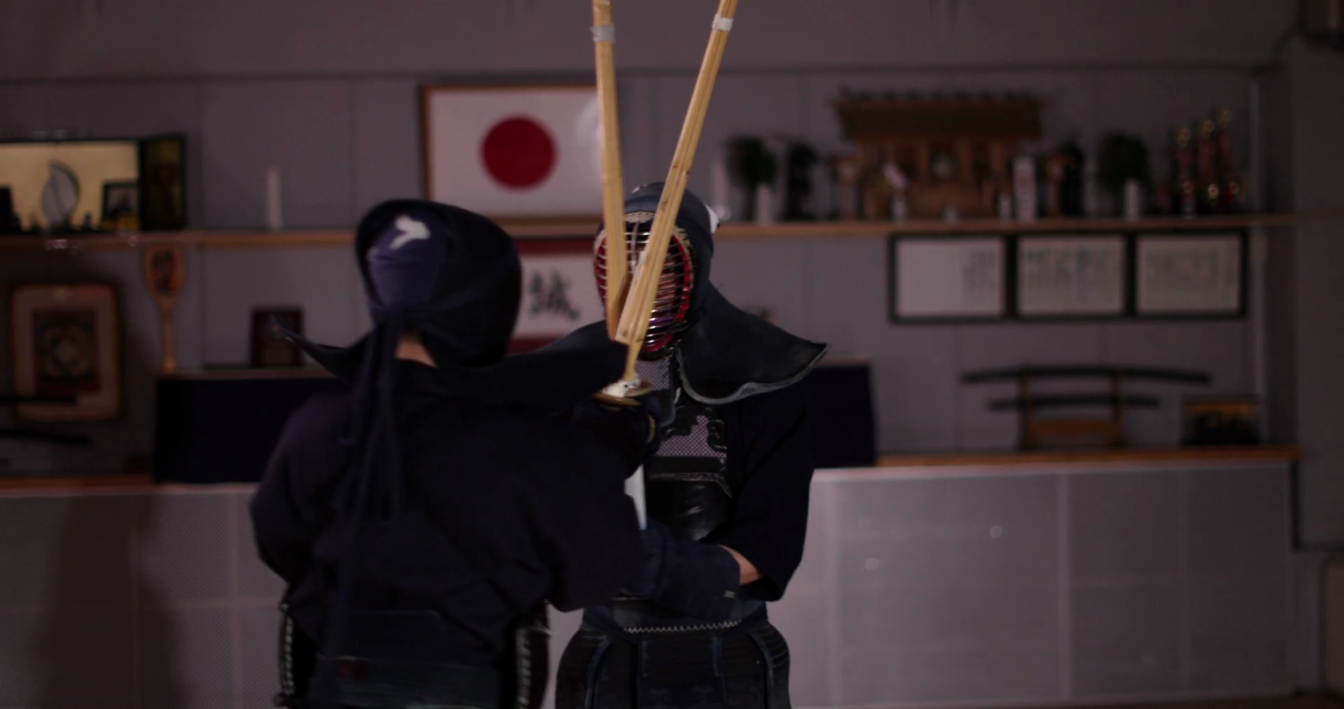
IMPLEMENTAÇÃO

Slide 7
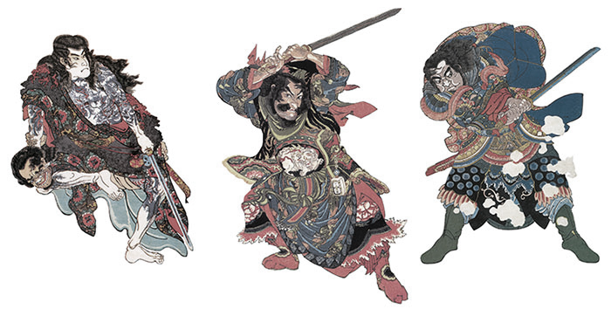
ENTREGAS
DISCIPLINA
SENSO DE TIME
Notes:
**Disciplina (planejar, dividir quando coloca demanda no Kanban, avaliar demandas, saber dizer não, desconhecimento e aceitação da metodologia)**
Execução de muitas demandas ao mesmo tempo (comece a acabar!)
Priorização das demandas (sem critério de priorização)
Silos dentro da própria equipe
Comunicação (ninguém sabia o que o outro fazia)
**SENSO DE TIME**
PLANEJAMENTO mensurar capacidade
**Noção de suas entregas**

Slide 8

50%
0%
NÃO CORE
NÃO CORE
50%
100%
CORE
CORE

Slide 9
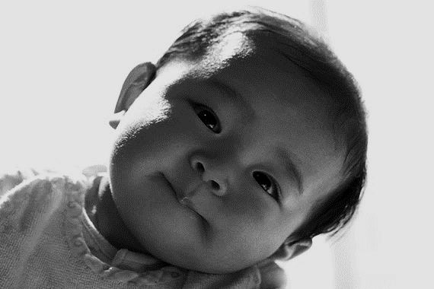
NASCEMOS!
E AGORA, COMO FAZEMOS?

Slide 10

Trabalho em pares
Repassar conhecimento
Automatizar
Adaptação do
workflow
Reflexão: onde
queremos chegar?
Agilista só na Kanban meeting
Time questionando
o seu Status Quo
Fazer o STATIK
com todo mundo
Alinhamento
com a gestão
Board e classes
de serviço
Cerimônias:
- Strategy Review
- Replenishment
- Kanban meeting
- Service Delivery
Métricas
Níveis de maturidade do KMM
Conscientizar sobre
o Kaizen todos os dias!
Gargalos encontrados
X
WIP sendo respeitado
Notes:
Obter resultados rápidos apenas mudando a forma de ver os problemas.
Como sair do caos com simples ações.
Cerimônias não importa o nome, mas o objetivo delas

Slide 11
“A forma mais elevada da inteligência humana é a capacidade de observar sem julgar”.
Jiddu Krishnamurti
Notes:
Respeito as curvas de aprendizado, crenças limitantes e papéis atuais

Slide 12
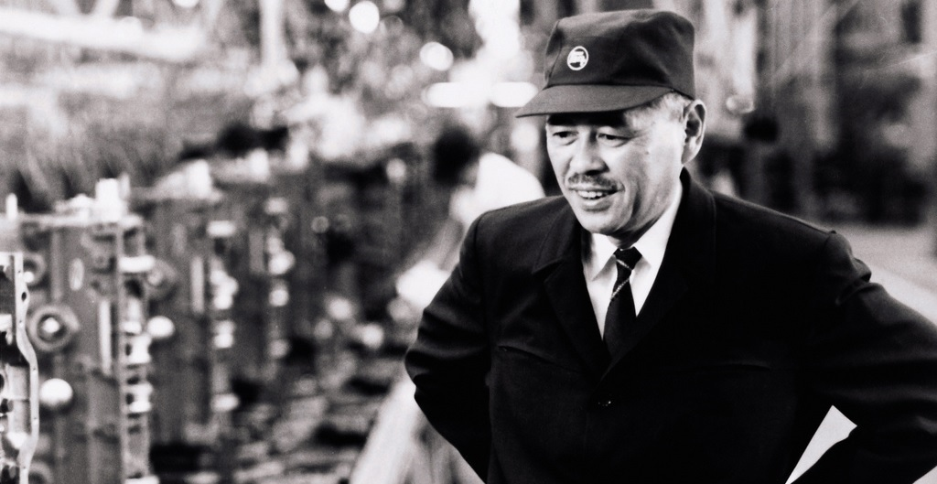
Nosso Mantra
Pare de começar e comece a terminar
Mudança incremental e evolucionária
Eliminar crenças limitantes
Seja a mudança, “Meu” para “Nosso”

Slide 13
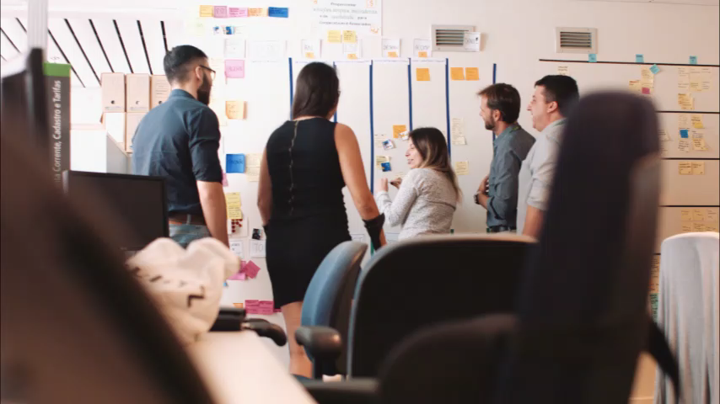

Slide 14

THE END

